Slide 1
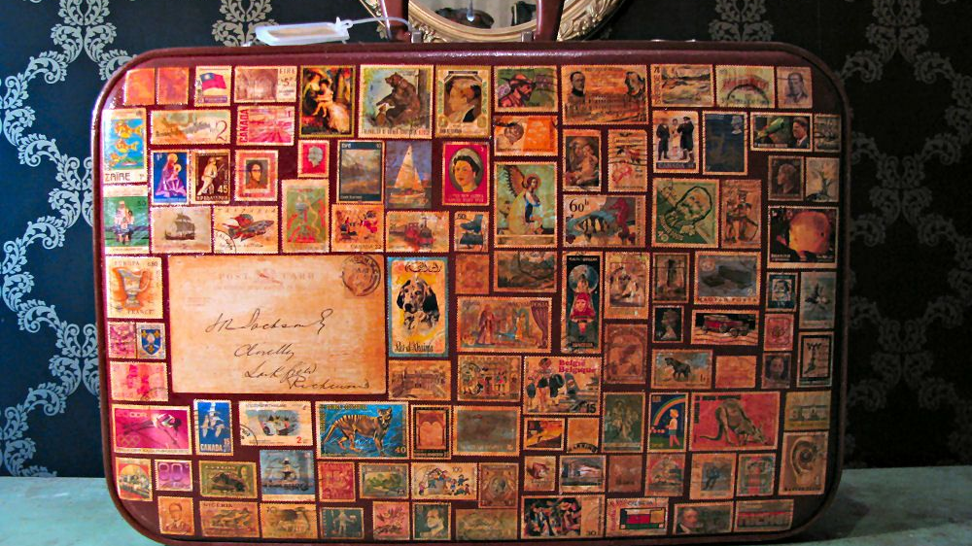
Bienvenidos
Palabras de Descanso basadas en
Salmo 23
Notes:
Me encantaría poder visitarles, pero llegaría muy cargado de cosas
Nunca he sido un viajero liviano,
Un bolso con el material de trabajo
Un bolso con ropa
Un bolso de entretenimiento
Un bolso de emergencia y aseo
Un bolso de alimentos
De verdad a veces no disfruto del viaje con tantas preocupaciones. (no olvides los zapatos! Y una vez los olvidé)
POR QUE NO VIAJAS MAS LIJERO? Y TE DESPREOCUPAS? ASI DISFRUTAS EL VIAJE…

Slide 2
Estrés
Culpa
Descontento
Ansiedad
Soledad
Duelo
Notes:
¿Me permite decirle que usted lleva unas cuantas bolsas? En el momento en que te despertaste te echaste algo a mano. ¿Has salido algunas ves sin bolso? Apuesto a que no, cuando te levantas:
Bolso del estrés: Ya no puedo mas, y tengo tanto que hacer
Maleta de la culpa.- ¿Por qué lo hice? Nunca debería haberlo hecho…
Bolso del descontento.- No tengo lo que necesito, aun debo trabajar mas.
Maleta de ansiedad.- No sé como enfrentar económicamente mi futuro
El saco de dormir de la soledad.- Me siento solo, ¿Cuándo estaré acompañado otra vez? mi marido me abandono.
El bolso de la muerte.- aún no puedo superar el duelo y el abandono.
No es extraño que al final del día usted se acueste tan cansado. Arrastrar equipaje es agotador.
POR QUE MEJOR NO DEJA ESOS BOLSOS, Y TOMA LA PROMESA DE JESUS?

Slide 3
MATEO 11.28 (RV)
Venid a mí todos los que estáis trabajados y cargados, y yo os haré descansar
Notes:
Dios nos esta diciendo ¡llevas cargas que no necesitas! Que alivio sería desprenderse de cada carga
El Señor te ayuda en el estrés, a eliminar tu culpa, en darte felicidad, darte seguridad frente al futuro, vivir el duelo y el abandono.
Si dejamos entrar a Dios en nuestras vidas, El es capaz de llevarse las cargas. Pero, ¿cómo podemos hacerlo? Invitemos a un viejo amigo que nos ayudara (Leer Salmo 23)

Slide 4
Salmo 23
23 Jehová es mi pastor; nada me faltará. 2 En lugares de delicados pastos me hará descansar; Junto a aguas de reposo me pastoreará.
3 Confortará mi alma; Me guiará por sendas de justicia por amor de su nombre.
4 Aunque ande en valle de sombra de muerte, No temeré mal alguno, porque tú estarás conmigo; Tu vara y tu cayado me infundirán aliento.
5 Aderezas mesa delante de mí en presencia de mis angustiadores; Unges mi cabeza con aceite; mi copa está rebosando.
6 Ciertamente el bien y la misericordia me seguirán todos los días de mi vida, Y en la casa de Jehová moraré por largos días.
Notes:
¿Existen palabras mas amadas? (Contar como llego a estar enmarcado en nuestra habitación) Enmarcada y colgada en los hospitales, garabateada en las paredes de las cárceles, citada por jóvenes Quizás no todos sepan de Dios o de Su palabra, pero si saben de un Pastor y unas ovejas.
¿Cuánta familiaridad siente usted con estas palabras? ¿Hasta donde lo transportan estos versículos? ¿Al calor del hogar? ¿Junto a su cama? ¿Entrando a una operación? (contar mi caso cuando me operaron) ¿Al sepulcro?
¿Tiene usted una carga propia? ¿Cree que Dios puede usar este salmo de David para aligerarla un poco? Aligerar el equipaje significa encargar a Dios las cargas que usted nunca debió llevar.
¿Cómo predicar a otros si estamos llenos de culpa, llenos de soledad, de temor y de dudas?

Slide 5
El Señor es mi Pastor
Salmo 23.1a (LBLA)
Notes:
Para iniciar la “liberación” de cargas, usted debe adoptar al Señor como su Pastor.. Por lo tanto, debes declararte UNA OVEJA
Amamos la canción de Sinatra “A mi manera”. “Si me equivoque, al menos fue a mi manera”.
El problema del hombre es que quiere hacer las cosas a su manera. A nadie le gusta ser una oveja
POR QUE NADIE QUIERE SER UNA OVEJA? DEJEME CONTARLE…

Slide 6
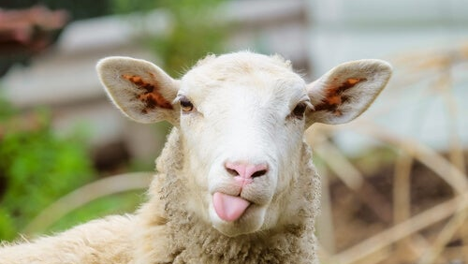
Tres características de las ovejas
Son tontas
Son indefensas
Son sucias
Notes:
¡Son tontas! ¿A conocido alguna vez un adiestrador de ovejas? ¿Ha visto en televisión una oveja que haga cosas entretenidos?
Son indefensas: No tienen colmillo ni garras, no te pueden morder ni correr más rápido que tu.
Son sucias: Un gato se limpia, el perro se limpia. Las aves y los osos se bañan en el rio. Pero cuando una oveja se ensucia, se queda así.
Por qué David no busco una mejor metáfora? Algo asi como…
“Jehová es mi comandante en jefe, y yo su soldado”. El guerrero al menos recibe un arma, una misión y una medalla.
“Jehová es mi inspiración, y yo su cantor”. Estamos en el coro de Dios, ¡que honor!
“Jehová es mi rey, y yo su embajador”.- Ser portador de Dios
PERO DAVID PENSABA EN ALGO DISTINTO…

Slide 7
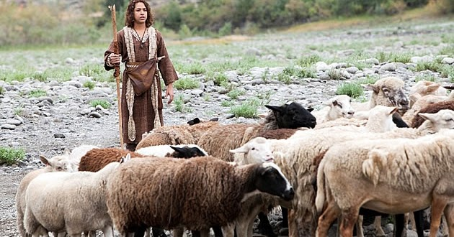
David, la oveja
La carga de la autosuficiencia
Notes:
David, quien fue guerrero, cantor y embajador buscaba la mejor ilustración para referirse a su condición con Dios.
Recordó sus días como pastor, su atención por ellas día y noche, recordó cuando dormía con ellas y las cuidaba.
Orgulloso David reconoció a Jehová como su pastor, y el asumió ser una humilde oveja: Porque esta bajo el cariñoso cuidado de Dios.
POR ESO NOS LIBERAMOS DE LA CARGA DE LA AUTOSUFICIENCIA
POR ESO CONFIAMOS…

Slide 8
El Señor es mi pastor, nada me faltará
Salmo 23.1 (LBLA)
Notes:
Confiamos que el Pastor de las ovejas proveerá lo que nosotros tenemos necesidad.
La oveja no sabe lo que necesita. Usted tampoco sabe lo que REALMENTE necesita
¿Qué cree usted que necesita para ser feliz y vivir tranquilo? Seguramente nuevo empleo, nueva familia, nuevo auto.
Pero DIOS realmente sabe lo que necesitas, de verdad.

Slide 9
LUCAS 12.29, 30 (PDT)
29 No estén pendientes de lo que van a comer o a beber, ni se preocupen por eso. 30 La gente que no conoce a Dios trata de conseguir esas cosas, pero su Padre sabe que ustedes necesitan todo esto.
La carga de la necesidad
Notes:
Dios sabe que necesitamos lo material. El quiere suplirnos siempre de algo mejor

Slide 10
Gracias
Palabras de Descanso basadas en
Salmo 23

